Slide 1

MATLAB优化算法案例分析与应用
第五章
第5章
RLS应用分析

Slide 2
MATLAB优化算法案例分析与应用
第五章
5.1 RLS算法
递归最小二乘（RLS）算法是一种典型的数据处理方法，由著名学者高斯在1795年提出，高斯认为，根据所获得的观测数据来推断未知参数时，未知参数最可能的值是这样一个数据，即它使各项实际观测值和计算值之间的差的平方乘以度量其精度的数值以后的和为最小，这就是著名的最小二乘。递归最小二乘（RLS）算法在信号自适应滤波分析中广泛应用，递归最小二乘（RLS）算法收敛速度快，且对自相关矩阵特征值的分散性不敏感，然而其计算量交大，本章主要研究基于RLS进行数据的预测与MATLAB实现。

Slide 3
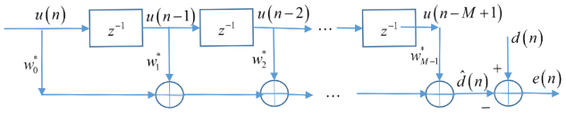
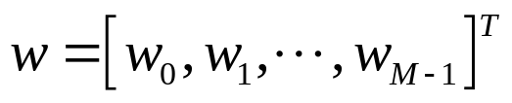
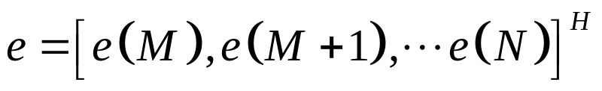
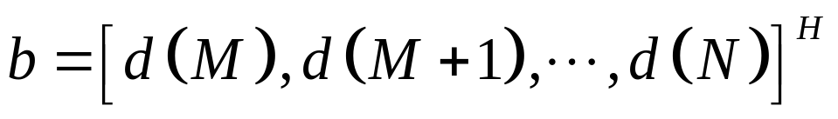
MATLAB优化算法案例分析与应用
第五章
5.2 RLS算法基本原理与流程
图5- 1 M抽头权系数的横向滤波器

Slide 4
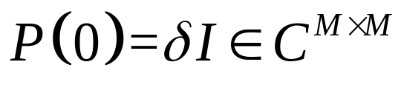
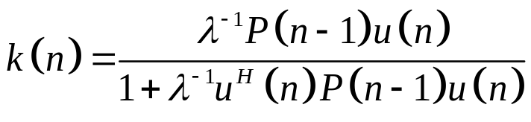
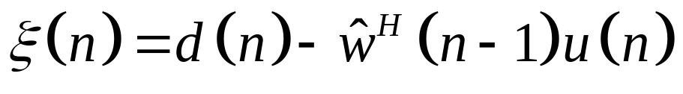
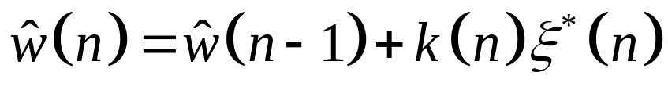
MATLAB优化算法案例分析与应用
第五章
5.2.2 RLS算法流程
（1）初始化：
（2）当n=1,2,3,……，N 时，完成如下迭代运算：

Slide 5
MATLAB优化算法案例分析与应用
第五章
5.3 RLS数据线性预测分析与MATLAB实现
clc,clear,close all % 清屏、清工作区、关闭窗口
warning off % 消除警告
feature jit off % 加速代码执行
N = 1000; % 信号观测长度
a1 = 0.99; % 一阶AR参数
sigma = 0.0731; % 加性白噪声方差
v = sqrt(sigma)*randn(N,1); % 产生v（n）加性白噪声
u0 = [0]; % 初始数据
num = 1; % 分子系数
den = [1,a1]; % 分母系数
Zi = filtic(num,den,u0); % 滤波器的初始条件
un = filter(num,den,v,Zi); % 产生样本序列u(n), N x 1 x trials
figure,stem(un),title('随机信号');grid on;

Slide 6
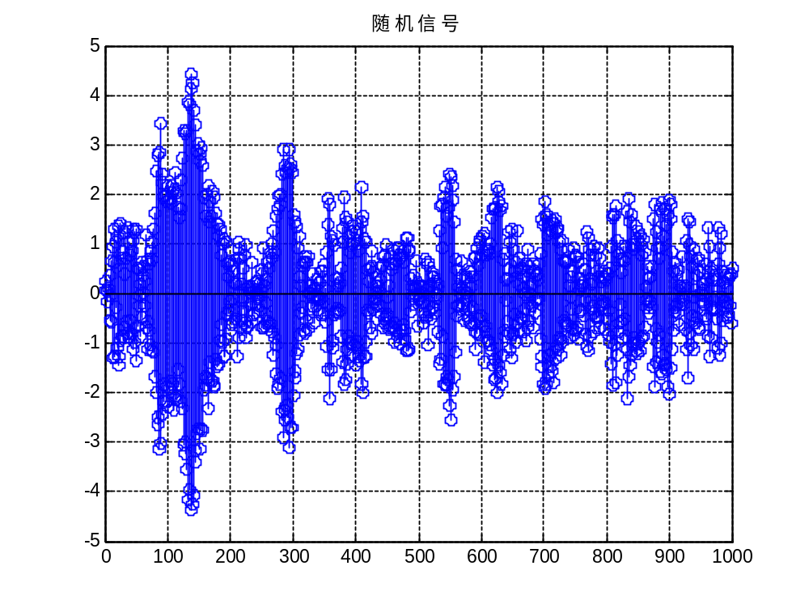
MATLAB优化算法案例分析与应用
第五章
图5- 2 样本序列

Slide 7
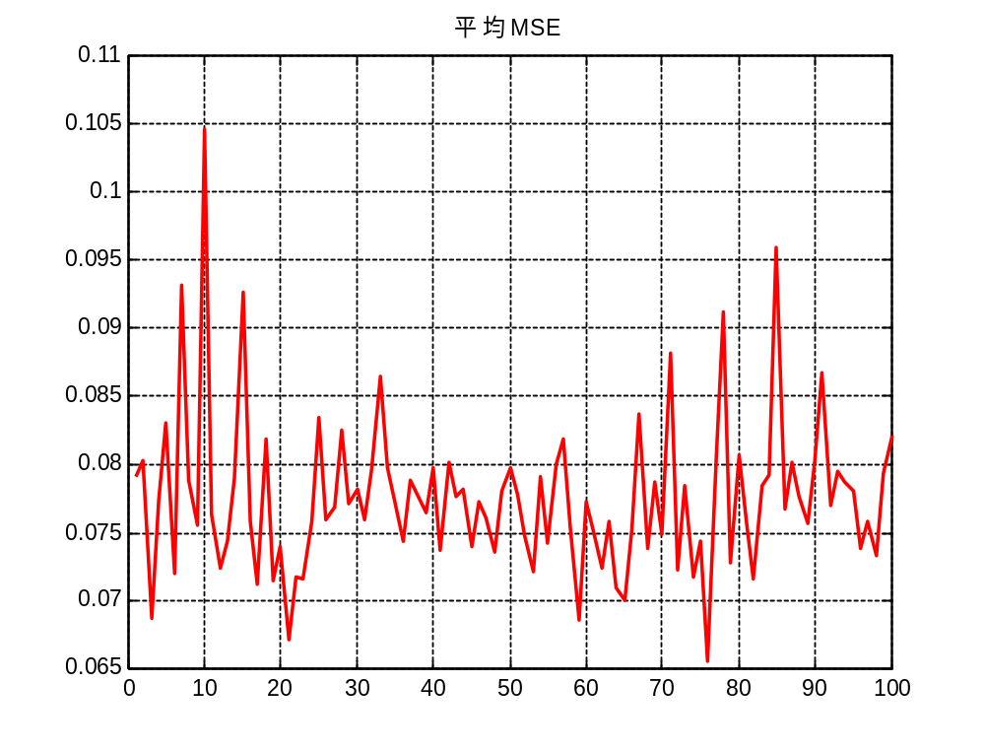
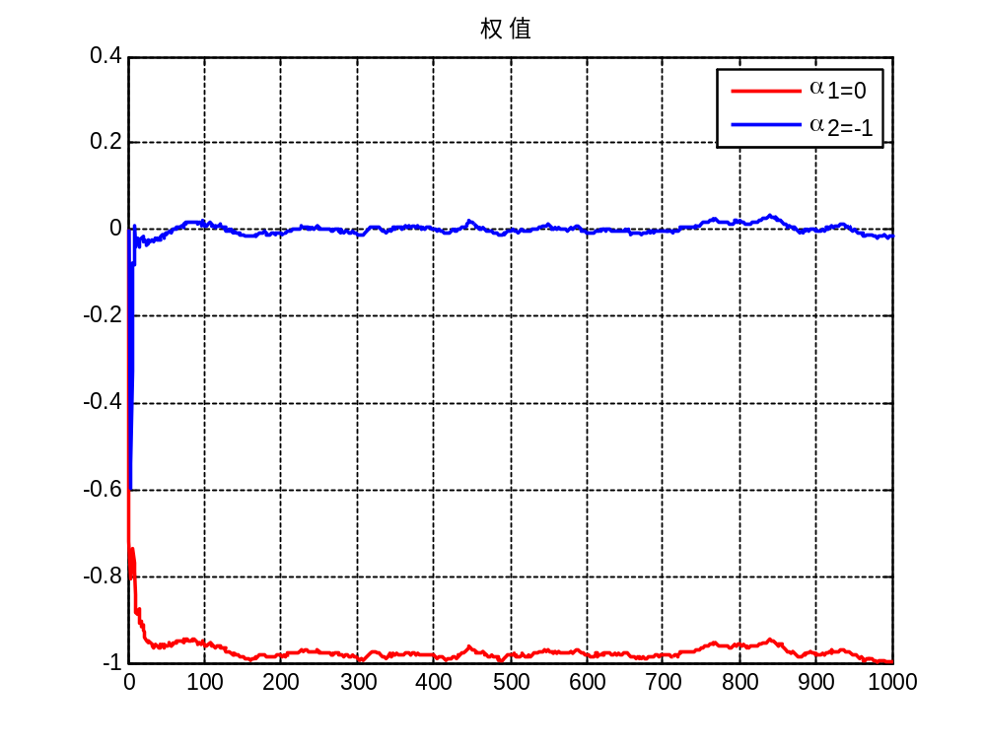
MATLAB优化算法案例分析与应用
第五章
图5- 3 100次迭代平均均方差曲线
图5- 4 100次迭代平均权值曲线

Slide 8
MATLAB优化算法案例分析与应用
第五章
5.3 偏最小二乘数据分析
表5-2 相关系数矩阵
 |  | 体重 | 腰围 | 脉搏 | 单杠 | 弯曲 | 跳高
Pearson Correlation | 体重 | 1.000 | .870 | -.366 | -.390 | -.493 | -.226
 | 腰围 | .870 | 1.000 | -.353 | -.552 | -.646 | -.191
 | 脉搏 | -.366 | -.353 | 1.000 | .151 | .225 | .035
 | 单杠 | -.390 | -.552 | .151 | 1.000 | .696 | .496
 | 弯曲 | -.493 | -.646 | .225 | .696 | 1.000 | .669
 | 跳高 | -.226 | -.191 | .035 | .496 | .669 | 1.000
Sig. (1-tailed) | 体重 | . | .000 | .056 | .045 | .014 | .169
 | 腰围 | .000 | . | .063 | .006 | .001 | .209
 | 脉搏 | .056 | .063 | . | .263 | .170 | .442
 | 单杠 | .045 | .006 | .263 | . | .000 | .013
 | 弯曲 | .014 | .001 | .170 | .000 | . | .001
 | 跳高 | .169 | .209 | .442 | .013 | .001 | .

Slide 9
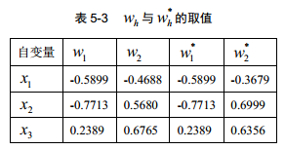
MATLAB优化算法案例分析与应用
第五章
5.3 偏最小二乘数据分析

Slide 10

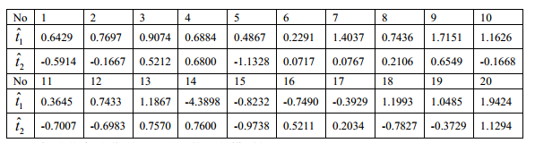
MATLAB优化算法案例分析与应用
第五章
5.3 偏最小二乘数据分析

Slide 11
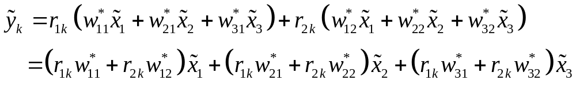
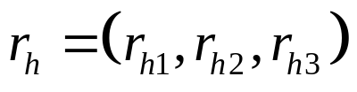

MATLAB优化算法案例分析与应用
第五章
5.3 偏最小二乘数据分析
偏最小二乘回归模型为：
的计算结果见表5-5。

Slide 12
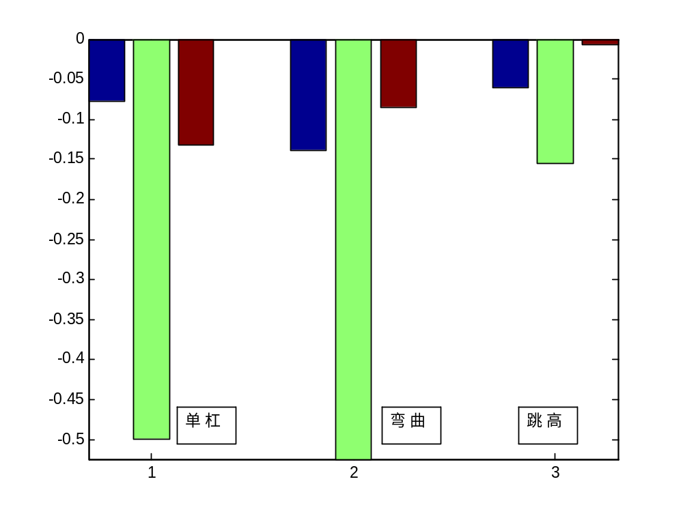
MATLAB优化算法案例分析与应用
第五章
5.3 偏最小二乘数据分析
figure,
bar(xishu')
axis tight
hold on
annotation('textbox',[0.26 0.14 0.086 0.07],'String',{'单杠'},'FitBoxToText','off');
annotation('textbox',[0.56 0.14 0.086 0.07],'String',{'弯曲'},'FitBoxToText','off');
annotation('textbox',[0.76 0.14 0.086 0.07],'String',{'跳高'},'FitBoxToText','off');
回归系数直方图

Slide 13
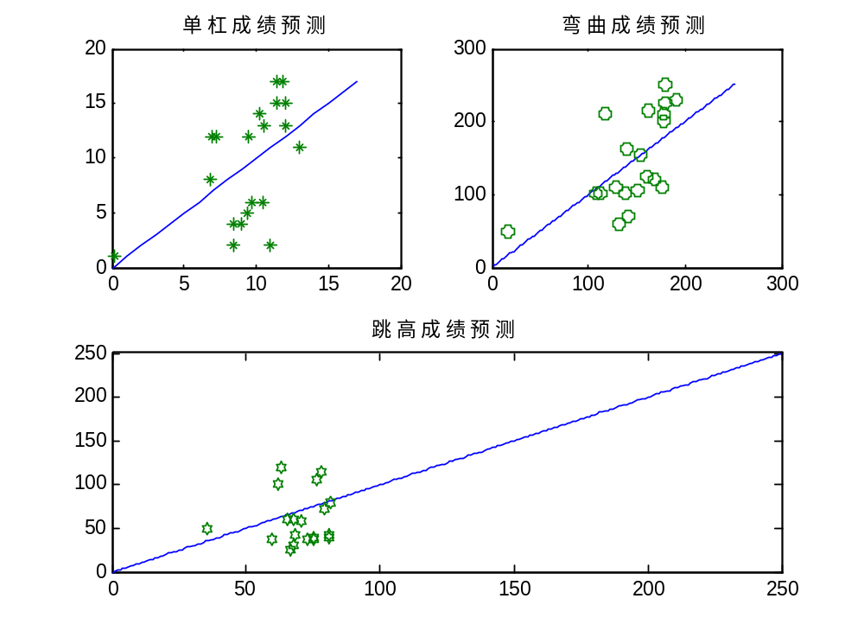
MATLAB优化算法案例分析与应用
第五章
5.3 偏最小二乘数据分析
subplot(2,2,1)
plot(0:ymax(1),0:ymax(1),yhat(:,1),y0(:,1),'*')
title('单杠成绩预测')
subplot(2,2,2)
plot(0:ymax(2),0:ymax(2),yhat(:,2),y0(:,2),'O')
title('弯曲成绩预测')
subplot(2,1,2)
plot(0:ymax(3),0:ymax(3),yhat(:,3),y0(:,3),'H')
title('跳高成绩预测')
体能训练预测图
在这个预测图上，如果所有点都能在图的对角线附近均匀分布，则方程的拟合值与原值差异很小，这个方程的拟合效果就是满意的。

